Slide 1


النظام الذكي لتشخيص أنواع الصداع
مشروع الأنظمة الخبيرة
اسم الطالب: إياد محمد
اسم المشرف: م/ خالد إسماعيل

Slide 2
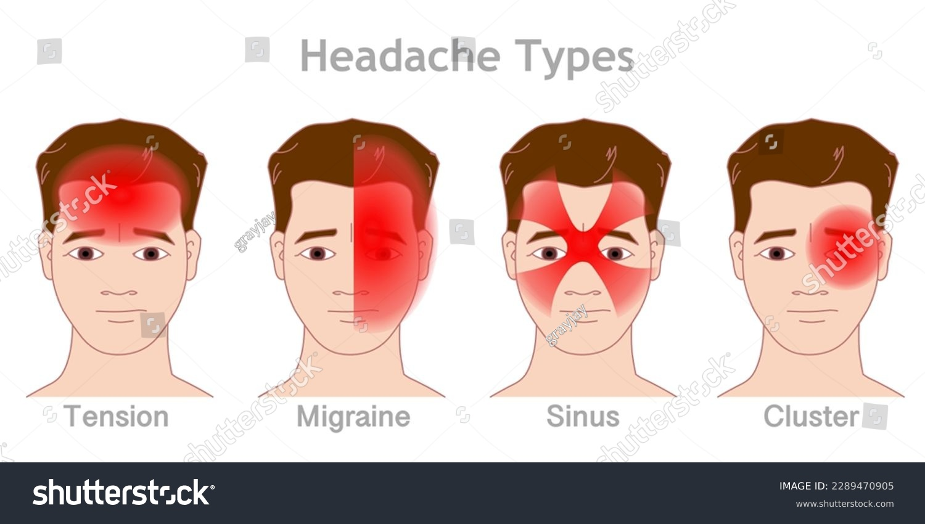





المشكلة وأهداف المشروع
المشكلة
الصداع أكثر الشكاوى الطبية شيوعاً، لكن التشخيص الدقيق صعب بسبب تداخل الأعراض بين الأنواع المختلفة الشقيقة، التوتري، العنقودي
أهداف المشروع
واجهة مستخدم تفاعلية بالعربية
أتمتة عملية التشخيص الطبي
دمج مكون التثقيف الصحي مع الذكاء الصنعي
آلية تشخيص ذكية معتمدة على الترجيح
أنواع الصداع المختلفة

Slide 3
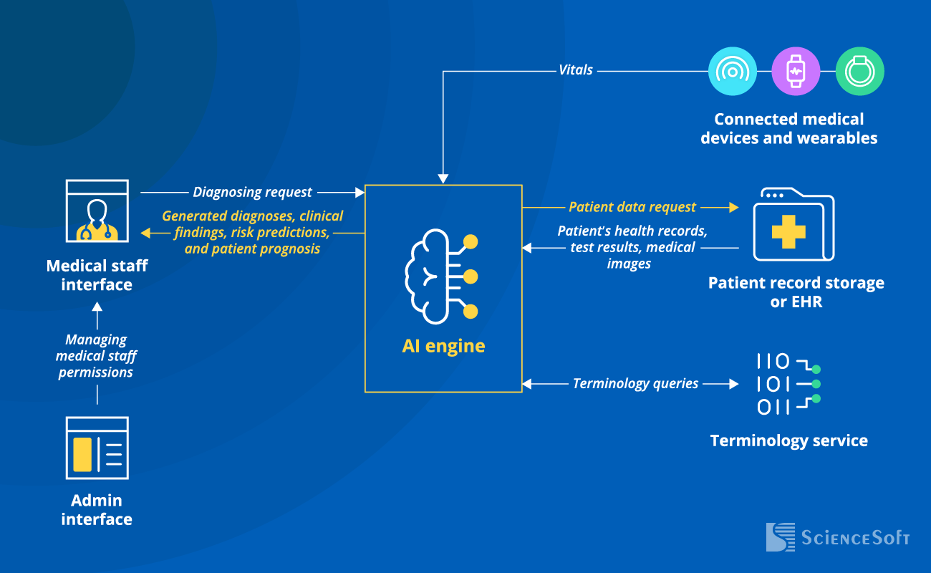




الهيكل البرمجي
الحقائق
17 حقيقة يتم اخذها من المريض
القواعد
29 قاعدة برمجية @Rule decorators
كشف الطوارئ
نظام النقاط
فحص التهاب السحايا
توزيع الأوزان لكل عرض
5+ نقاط = تنبيه أحمر
مثال: تيبس الرقبة = 4 نقاط
قاعدة المعرفة ومحرك الاستدلال

Slide 4
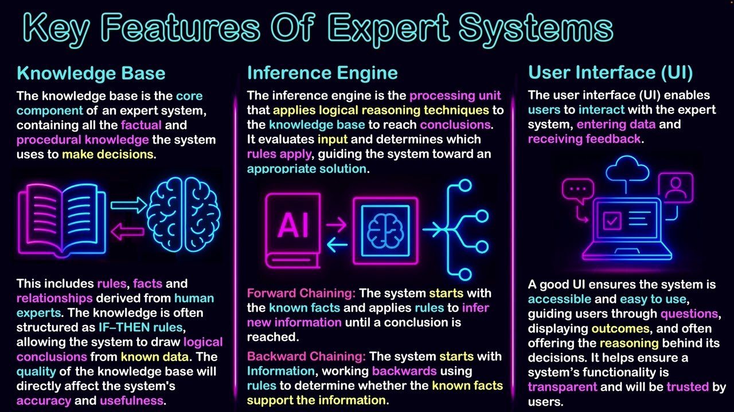





واجهة المستخدم الرسومية
مبنية باستخدام PyQt6
إطار عمل قوي لتطبيقات سطح المكتب
تصنيف الموضوعي
اللغة العربية
واجهة بالكامل
أسئلة منظمة
ألوان ديناميكية تفاعلية
أحمر للإجابات السلبية
أخضر للإجابات الإيجابية
تصميم متجاوب
يعمل على جميع أحجام الشاشات
واجهة تفاعلية سهلة الاستخدام

Slide 5
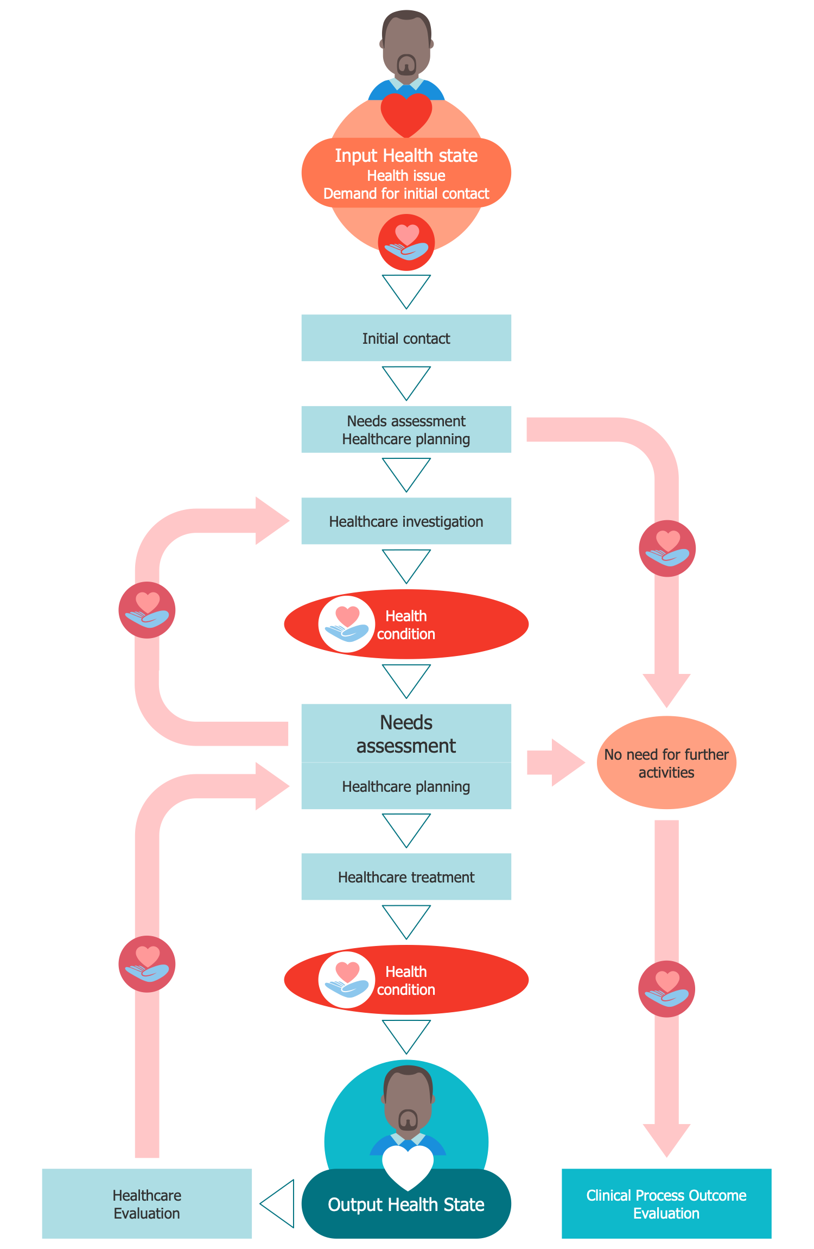
عملية التشخيص
محرك القواعد
جمع البيانات
2
1
نظام النقاط يحلل البيانات المدخلة
جمع خصائص الصداع والأعراض المصاحبة
القرار النهائي
4
فرز الطوارئ
3
ترتيب النتائج وتحديد التشخيص الأرجح
فحص الحالات الحرجة مثل التهاب السحايا
عرض النتائج
5
التشخيص مع التبرير المنطقي والتوصيات العلاجية
سير عمل التشخيص الطبي

Slide 6
Thank you

